Slide 1
ОТЧЕТ ОБ ИСПОЛНЕНИИ БЮДЖЕТА Краснопартизанского сельского поселения Ремонтненского района
за 2023 года

Slide 2
Основные параметры исполнения бюджета Краснопартизанского сельского поселения ремонтненского РАЙОНА за 2023 год тыс.рублей
Показатель | Плановые показатели на 2023 год | Фактическое исполнение за 2023 г.
1. Доходы, всего | 8 754,1 | 8 759,2
из них:
Налоговые и неналоговые доходы | 1 140,4 | 1 169,1
Безвозмездные поступления | 7 613,7 | 7 590,1
2. Расходы, всего | 8 857,6 | 8 785,0
3.Дефицит/профицит | -103,5 | 25,8

Slide 3
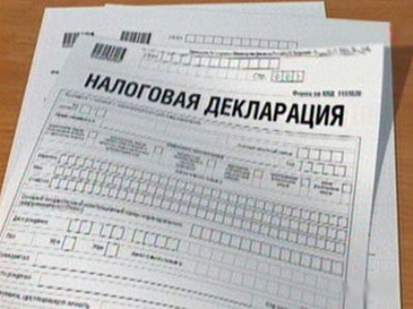
Собственные доходы
Наименование показателя | План поступлений за 2023 года | Фактическое поступление за 2023г. | Процент исполнения
Собственные доходы, всего | 8 754,1 | 8 759,2 | 100,1
В т.ч. :налоговые доходы | 1 114,9 | 1 043,3 | 95,6
неналоговые доходы | 25,5 | 125,8 | 493,3

Slide 4
Безвозмездные поступления бюджета Краснопартизанского сельского поселения ремонтненского РАЙОНА за 2023 год исполнены в сумме 7 590,1 тыс. рублей
Дотация на выравнивание бюджетной обеспеченности 6 839,8
Иные межбюджетные трансферты
620,0
Субвенции бюджетам субъектов Российской Федерации и муниципальных образований
130,3

Slide 5
Объем расходов по направлениям деятельности
За 2023 год
Общегосударственные вопросы
6 494,4 тыс. рублей(99,1 % к плану)
Образование 8,1 тыс.рублей(100,0% к плану)
национальная оборона 130,1 тыс. рублей(100,0% к плану)
Дорожное хозяйство 0,0 тыс.рублей
Благоустройство территории поселения – 147,8 тыс. рублей(94,1% к плану)
ГО ЧС 5,0 тыс.рублей(100,0% к плану)
Культура – 1352,9 тыс. рублей (99,7% к плану)
Социальная политика 605,7 тыс.рублей(100,0% к плану)
ФК и спорт– 1,0 тыс. рублей(100,0% к плану)

Slide 6
Результаты реализации муниципальных программ за 2023 год
 |  |  | тыс. руб.
Наименование расходов | План 2023 года | Факт 2023года | % исполнения
Социальная поддержка граждан | 605,7 | 605,7 | 100,0
Развитие физической культуры и спорта | 1,0 | 1,0 | 100,0
Обеспечение качественными жилищно-коммунальными услугами населения Краснопартизанского сельского поселения | 147,2 | 138,0 | 93,8

Slide 7
Слайд 15
Наименование расходов | План 2023 года | Факт 2023года | % исполнения
Энергосбережение и повышение энергетической эффективности | 2,5 | 2,5 | 100,0
Охрана окружающей среды и рациональное природопользование | 7,3 | 7,3 | 100,0
Обеспечение общественного порядка и противодействие преступности | 3,0 | 3,0 | 100,0
Защита населения и территории от чрезвычайных ситуаций, обеспечение пожарной безопасности и безопасности людей на водных объектах | 5,0 | 5,0 | 100,0
Развитие культуры | 1357,6 | 1352,9 | 99,7
Развитие транспортной системы | 0,0 | 0,0 | 0,0
Муниципальная политика | 18,1 | 18,1 | 100,0
Управление муниципальными финансами и создание условий для эффективного управления муниципальными финансами | 6125,7 | 6069,2 | 99,1

